Slide 1


Digitální učební materiál
Název projektu: Inovace vzdělávání na SPŠ a VOŠ Písek |  |  | Číslo projektu: CZ.1.07/1.5.00/34.0010
Škola: Střední průmyslová škola a Vyšší odborná škola, Písek, Karla Čapka 402
Předmět: | NJ1 |  |  | Ročník: | třetí
Téma: |  |  | Sport
Tematický okruh: Sport
Jméno autora: Mgr. Jaroslava Vejvodová |  | Datum tvorby: listopad 2013
Kód materiálu: OPVK_1.5_DUM_III/2_NJ1_VE009 Soubor: 09VYSTUPY/VY_32_INOVACE_NJ1_VE009
Anotace: Konverzace na téma sport, procvičování vztažných zájmen, příprava na ústní část maturity.

Slide 2
Sport
Beantworten Sie die Fragen:
Warum treibt man Sport?
Sind Sie ein aktiver Sportler oder machen Sie Erholungssport?
Nennen Sie einige Sommer- und Wintersportarten.
Welche Sportarten sind jetzt in Mode?

Slide 3
Sport
Sommersportart oder Wintersportart? Mannschaftssport oder Individualsport? Ordnen Sie zu.
Schwimmen Klettern Handball
Golf Rudern Segeln Wandern
Abfahrtslauf Tauchen Skateboardfahren
Eishockey Skilanglauf Surfen
Snowboarden Windsurfen Wasserspringen
Wasserball Eiskunstlauf Skispringen

Slide 4
Sport
Was braucht man zu welchem Sport? Ordnen Sie zu und ergänzen Sie den richtigen Artikel.
WANDERN GOLF TAUCHEN TENNIS
Wanderschuhe Netz Rucksack Golftasche
Softshelljacke Golfschläger Taucheranzug
Tennisshirt Schnorchel Tennisschläger
Flossen Golfbälle Taucherbrille Tennisschuhe

Slide 5
Sport
Sehen Sie sich das Bild an und Beschreiben Sie
es.
Platz/Ort
Personen (Alter, Aussehen, Kleidung, usw.)
Aktivitäten
Ausrüstung
Atmosphäre
Sonstiges

Slide 6
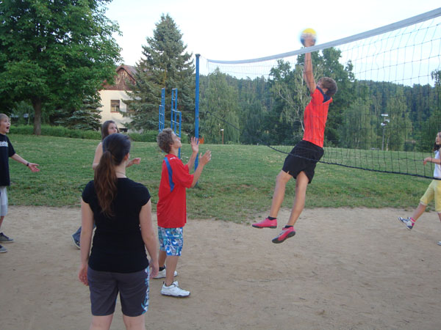
Sport

Slide 7
Sport
Ergänzen Sie das passende Relativpronomen.
der Radprofi, über ……alle fragen
der Schiedsrichter, ……streng ist
der Spieler, ……der Arzt gerade hilft
die Mannschaft, ……Defensive gut ist
die Zuschauer, …immer unzufrieden sind.
der Sportler, ……Trainer du kennst

Slide 8
Sport
Lösung:
der Radprofi, über den alle fragen
der Schiedsrichter, der streng ist
der Spieler, dem der Arzt gerade hilft
die Mannschaft, deren Defensive gut ist
die Zuschauer, die immer unzufrieden sind.
der Sportler, dessen Trainer du kennst

Slide 9
Sport
Sprechen Sie über Ihre Erfahrung mit
Extremsport (Kitesurging, Freeski, Motocross,
Mountainbike, Rockboarding u a.).
Beschreibung
Ausrüstung
Orte
Beliebheit in Tschechien
Kosten

Slide 10
Použitá literatura
MOTTA, Giorgioa kol. Direkt neu:3.díl.Praha: Klett,2013, ISBN 978-80-7397-102-1.
DUSILOVÁ, Doris a kol. Sprechen Sie Deutsch?: 2. díl. Praha: Polyglot, 2001. ISBN 80-86195-14-7.
Foto: archiv autora

